Slide 1
بسمه تعالی
سمینار درس کنترل پروژه
موضوع : شبکه های احتمالی GERT

Slide 2
خلاصه :
از آنجا که اغلب امور در واحدهای تحقیق و توسعه به صورت پروژه های تحقیقاتی مطرح است ، لذا مدیریت و کنترل ، نقش مهم و حیاتی در اتمام موفقیت آمیز و بموقع پروژه ها دارد .بدین منظور هم اکنون از شبکه های CPM وPERT استفاده میگردد . اما تجربه ثابت کرده که این شبکه ها برای پروژه های تحقیقاتی مناسب نیستند . زیرا پروژه های تحقیقاتی از یک سری فعالیتهای غیر تکراری تشکیل شده اند و ثانیا اکثر فعالیتها بیشتر احتمالی هستند .به همین منظور از تکنیک GERT بعنوان ابزار تخصصی جهت این پروژه ها استفاده میگردد .

Slide 3
مقدمه :
شبکه های GERT
1-دارای ماهیت احتمالی هستند .
2-انجام تمام فعالیتها ضروری نیست .
3-برخی از مسیرها ممکن است در کل مورد گذر واقع نشوند.
این روش در ابتدا برای یکی از شرکتهای آمریکایی (RAND)
جهت ساخت سفینه فضایی بکار گرفته شد .

Slide 4
تفاوت های اساسی میان GERT و شبکه های سنتی (CPM و PERT)
1-CPM : ارائه اطلاعات درباره تخمین زمان پروژه و توالی فعالیتها ناچیز است.. در واقع جهت فعالیتهایی با زمان ثابت کاربرد دارد .
2-چنانچه زمان فعالیتها احتمال باشد ، شبکه PERT را داریم.
3-در GERT هم زمان انجام فعالیتها و خود فعالیتها احتمالی هستند . از این رو میتوان گفت که CPM و GERT نوع خاصی از GERT هستند .
4- در شبکه های سنتی فعالیتها فقط یکبار روی میدهند ولی در گرت فعالیتها تکرار میشوند .

Slide 5
شبکه هایی که اغلب در مورد آنها بحث میگردد (سنتی) همگی دارای فعالیتهای معین هستند . به این معنی که با کاربرد این شبکه ها ، برای مسوولین مشخص بود که چه نوع عملیات یا فعالیتهایی باید انجام گیرند تا پروژه به هدف خود برسد .. در مورد شبکه های CPM عوامل زمانی نیز معین و غیرقابل تغییر در نظر گرفته می شدند. در شبکه های PERT، با وجود اینکه عامل زمان توآم با احتمال به کار گرفته می شد، معهذا برای رسیدن به هدف نهایی (تکمیل پروژه) لازم بود که همگی فعالیتهای واقع در شبکه اجرا شوند.

Slide 6
در شبکه های گرت، هر رویداد به دو بخش «ورودی» و «خروجی» تقسیم می شود. سمت ورودی رویداد، شرایط لازم را برای اینکه فعالیتهای خروجی قابل شروع شدن باشند، نشان می دهد. در بخش بعد، علائم و اختصارات مربوط به رویدادها را نشان می دهیم و با ذکر مثالی کاربرد آنها ر روشن می کنیم.

Slide 7
رویداد :
یک رویداد را وقتی می گوییم «رسمی شده» یا «رسمیت یافته»، که رویداد در شرایطی باشد که فعالیتهای خروجی آن قابل آغاز شدن باشند.
آشنایی با علائم شبکه گرت با استفاده کاربرد یک مثال

Slide 8
شکل صفحه بعد ، مربوط به بازدید و تعمیریک دیگ بخار است . بعنوان مثال رویدادهای 1و2 دارای شرایط شبکه cpm هستند .رویدادهای 3و 8 دارای فعالیتهای احتمالی خروجی هستند . و از همه خروجی تنها یکی انجام میگردد .رویداد 7 هم دارای 3 فعالیت ورودی هست که برای اینکه رویداد خروجی آن که همان رفع نشتی لوله ها میباشد ، رسمیت پیدا کند تنها نیاز به اجرای یکی از ورودیهای آن میباشد .

Slide 9
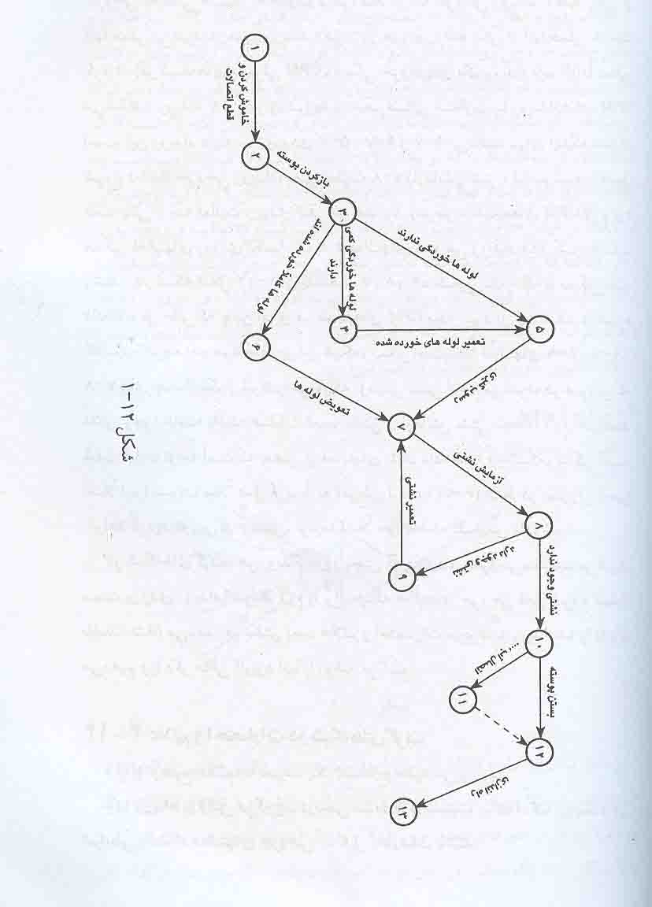

Slide 10
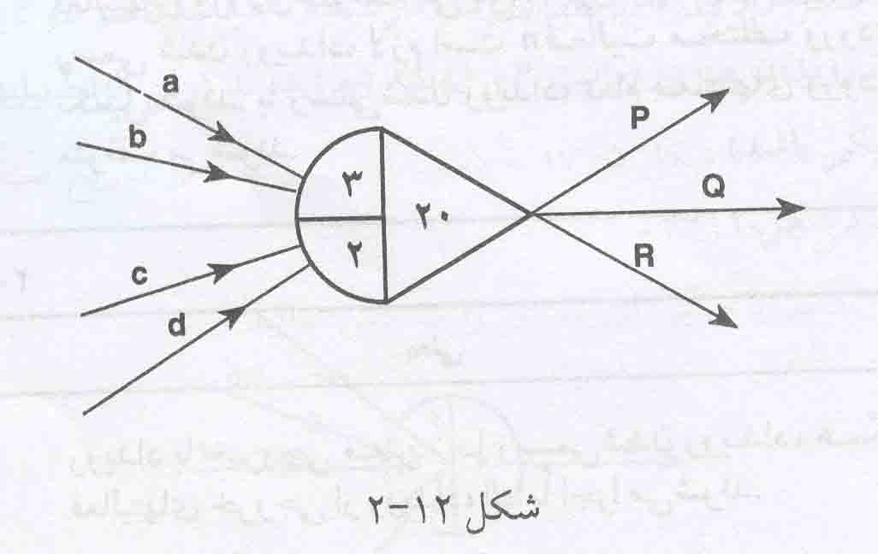
مثال
رویداد 12-2

Slide 11
شرح مثال 12-2
رسمی شدن رویداد 20 برای بار اول، احتیاج به سه عمل تکمیلی از بین فعالیتهای a، b، c و d دارد. مثلاً ممکن است a دو بار و c یک بار اجرا شود، یا a، bو d هر کدام یک بار اجرا شوند. در دورهای بعد، رسمی شدن رویداد، احتیاج به دو عمل تکمیلی دارد. مثلاً ممکن است یک فعالیت ورودی دو بار اجرا شود، یا دو فعالیت ورودی هر کدام یک بار اجرا شوند. با رسمی شدن رویداد، یکی از فعالیتهای خروجی P یا Q یا R اجرا شده و دو فعالیت دیگر قابل اجرا نخواهند بود.
(سمت خروجی رویداد، احتمالی است).

Slide 12
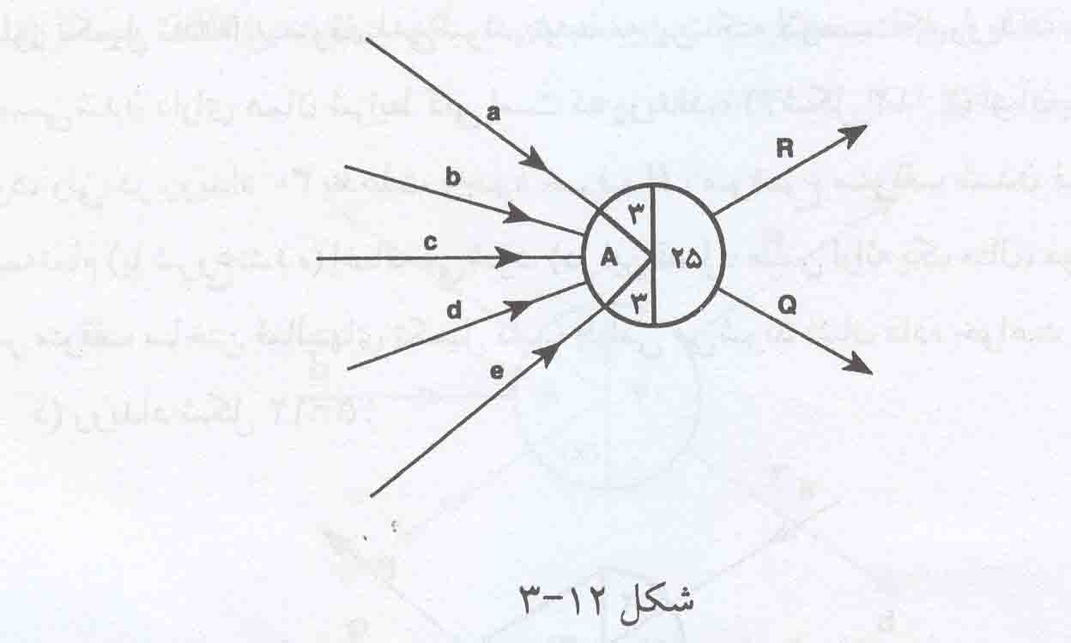
رویداد شکل 12-3:

Slide 13
رسمی شدن رویداد 25 برای اولین بار و برای بارهای بعدی، احتیاج به اجرا شدن سه فعالیت مختلف از بین فعالیتهای ورودی دارد. مثلاً اجرا شدن a و b و c یا b و d و e. با رسمی شدن رویداد، هر دو فعالیت P و Q باید اجرا شوند (ولی الزاماً نباید تاریخهای شروع آنها یکی باشد).

Slide 14
نتیجه گیری :
شبکه های GERTکاربردهای بسیاری دارد و روز به روز مورد استفاده بیشتری قرار دارد .کاربردهایی همچون افزایش میزان تولید .کاهش ضایعات ، شناسایی گلوگاههای تولید ، کنترل پروژه ها بویژه پروژه های تحقیقاتی و ..البته میتوان جهت تسریع در محاسبات از شبیه سازی کامپیوتری نیز استفاده کرد و در این رابطه از نرم افزارهایی مانند SLAM و AWESIM استفاده نمود.

Slide 15
اختصارات :
CPM :CRITICAL PATH METOD
GERT: GRAPHICAL EVALUATION & REVIEW TECHNIQUE .
PERT : PROGRAM EVALUATION & REVIEW TECHNIQUE

Slide 16
با تشکر از حوصله دوستان
پایان

